Slide 1
教育中商業與公共的份際

Slide 2
公共服務本質要件 | 商品服務本質要件
平等參與 | 供需法則
公益規準 | 促銷賣相
社會分擔 | 各自負擔
權責相符 | 權利金
公開透明 | 商業機密

Slide 3
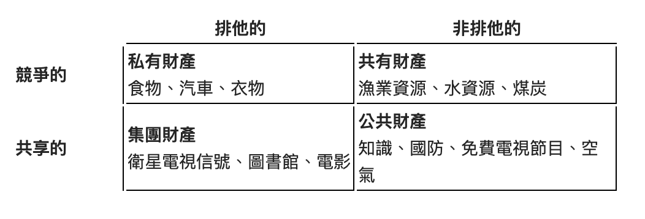

Slide 4
實驗教育是什麼？
為鼓勵教育創新與實驗，保障學生學習權及家長教育選擇權。亦即，每個人都有動手打造符合自己需求的教育的權利。
實驗教育三法
高級中等以下教育階段非學校型態實驗教育實施條例：個人、團體、機構實驗教育
學校型態實驗教育實施條例
公立國民小學及國民中學委託私人辦理條例

Slide 5
實驗教育是什麼？
就教育本身：
知識的生產本身具備外部效益（公益規準）
教育應是反壓迫、反主流、反壟斷的（平等參與）
教育應是反黑箱、反獨裁，朝向公開透明的（公開透明）
教育應具有「準公共財」的性質

Slide 6
實驗教育是什麼？
就實驗教育而言
具備獨特性跟創新的意涵，具外部效益。
對學習者本身，實驗教育提供全人發展的環境。
對話性、參與性​：公共治理氛圍與民主溝通。（公開透明、權責相符*）

Slide 7
實驗教育是什麼？
實驗教育的實然面：
平等參與←→供需法則：高收費、價高者得？
公益規準←→促銷賣相：追求名師？
社會分擔←→各自負擔
權責相符←→權利金制：高補助、低要求？
公開透明←→商業機密

Slide 8
公共服務的實驗教育長甚麼樣子？
以「實驗教育公共化：部分班級辦理實驗教育」為例
推動內容
在公立中小學中，以「班級」為單位，拉出實驗教育的空間。
推動目的
為公立學校內部分有實驗教育動能熱情的教師，開創與體制外相近的實驗教育工作空間。
為體制內中低社經、弱勢家庭或特殊需求但無法經學校特教鑑定取得特殊生身分，卻又不適應目前體制內教學方式之學生，有平等教育選擇權以及享有國民教育經費水準的平等受教權。
對照公共服務本質要件
平等參與：只要有意願的家長、學生都有加入的權利。
公益規準：不迫於課綱限制、主科進度壓縮，以促進學習者適性發展為目標。
社會分擔：場地是國家的，教師則為國家聘用。
權責相符：公立學校接受越多的集體分擔、接受越多監督。
公開透明：委託公正第三方辦理用抽籤。

Slide 9
商業服務的實驗教育長甚麼樣子？
以台灣實驗教育部分現狀為例
對照商品服務本質要件
供需法則：高昂的實驗教育；入學機制具選擇性，並不一定包容特殊需求及弱勢生，而是可負擔者拿。
促銷賣相：將利益放在教學目標之前，有意願辦學者，不一定有前述全人發展的理念，而是販賣某些情節（培育國際化、高科技人才等）讓家長、學生趨之若鶩，招生順利，組織迅速擴張。
各自分擔：使用者付費，經濟能力成為門檻。
權利金：部分要求高補貼低介入
商業機密：教育理念、課程設計、教室開放與教學過程並不一定可供大眾檢視。親師生等利害關係人，不一定能透過民主機制，參與該教育組織的決策與經營。團體間交流少，將課程設計、活動內容視為團體中的智慧財。

Slide 10
公共服務／商品服務之間的份際
全部採用公共服務邏輯，容易掉入政府失靈的陷阱。
全部採用商品服務邏輯，容易掉入市場失靈的陷阱。

Slide 11
台灣教育現況
強迫入學條例 vs.實驗教育申請
經費補助
1、學前教育階段
公立幼兒園：免學費
私立幼兒園：每學期最高補助15,000元
2、義務教育階段
3、高中職、五專前三年
(1)技職專專業科群、五專前三年,不分公私立，全面免納學費
(2)公私立高中者家戶所得總額148萬以下者，免納學費
(3)私立高中者家戶所得總額148萬以上者，免納學費

Slide 12
實驗教育經費補助
1、義務教育階段：無
2、高中職、五專前三年：有

Slide 13
思考
誰可以參與實驗教育？
誰可以辦理實驗教育團體/機構？
受監督範圍:財務?課程內容?

Slide 14
保障學生學習權及家長教育選擇權
非以營利為目的，採用實驗教育，以培養德、智、體、群、美五育均衡發展之健全國民為目的所辦理之教育。
申請制:
個人:實驗教育名稱、目的、方式、內容、預期成效
團體、機構：計畫經費來源及財務規劃

Slide 15
討論題綱
在實驗教育中實施教育券會促進公共性或商業性?為什麼總是右派在支持教育券，而不是左派人士倡議？
公共服務從業人員的勞動條件為何？
是否以提供職務保障為必要(鐵飯碗)？

